Slide 1
ΑΛΧΗΜΙΣΤΕΣ
Αβαγιανού Αναστασία, Αργυρού Φωτεινή, Ασβεστά Μαρία-Θεοδώρα, Κάιτατζη Αντιγόνη, Καρίπης Φραγκίσκος, Χτενέλη Αγγελική

Slide 2
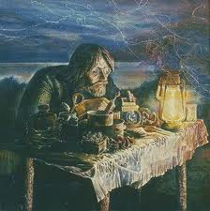
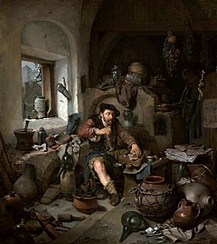
Οι αλχημιστές πειραματίζονταν αναμειγνύοντας ή θερμαίνοντας δύο ή περισσότερες ουσίες για να δουν τι θα συμβεί. Τους άρεσε να εργάζονται με στοιχεία που προκαλούσαν βίαιες αντιδράσεις, όπως είναι ο φώσφορος και ο υδράργυρος. Η διαδικασία θα μπορούσε να αποδειχθεί επικίνδυνη, αλλά άξιζε την προσπάθεια μπροστά στην ανταμοιβή που θα λάμβανες εάν κατάφερνε να βρεις επακριβώς τον σωστό συνδυασμό συστατικών από τον οποίο θα προέκυπτε η «φιλοσοφική λίθος». Αυτή η «λίθος» θα μπορούσε στη συνέχεια να μετατρέψει τον μόλυβδο ή τον κασσίτερο σε χρυσό ή να χαρίσει αιώνια ζωή! Η πρακτική μέθοδος των αλχημιστών εξελίχθηκε στη βάση της σύγχρονης χημείας, καθώς δημιούργησαν τεχνικές ανάλυσης, ταυτοποίησης και διαχωρισμού ουσιών. Είχαν εργαστήρια για το βράσιμο των μετάλλων, και γενικά οι απασχολήσεις τους, οι προσπάθειες τους, αν και δεν βασίζονταν στις επιστημονικές μεθόδους της σύγχρονης χημείας, έμοιαζαν πολύ με αυτές. Ήταν ένα είδος μάγοι, πιστεύανε και σε μαγικές επεμβάσεις, σε μάγια, όπως πιστεύει και σήμερα ο αμόρφωτος λαός…

Slide 3
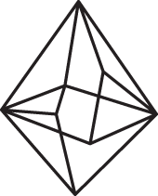
Οι αλχημιστές οδηγήθηκαν στην ανάγκη κρυπτογράφησης και χρήσης "συμβόλων" αντί λέξεων είτε επειδή ήθελαν να προστατεύσουν το έργο τους από την κλοπή είτε για να προστατεύσουν την ίδια τους τη ζωή, κατά τις περιόδους που η εξάσκηση της αλχημείας ήταν απαγορευμένη. Με αυτό τον τρόπο αναγκάστηκαν να εισάγουν μια νέα “γλώσσα” για την περιγραφή των υλικών και των πρακτικών τους. Η σύγχρονη επιστήμη χρησιμοποιεί την δική της γλώσσα, όπως για παράδειγμα η χρήση του συμβόλου Ο αντί της λέξης “οξυγόνο” ή η χρήση των χημικών εξισώσεων αντί λέξεων και προτάσεων για την περιγραφή χημικών φαινομένων.
Επίσης, μέσα στα κωδικοποιημένα κείμενα των αλχημιστών υπήρχαν συχνά και κρυφά νοήματα, αλληγορίες και μηνύματα, στα οποία είχαν πρόσβαση μόνο οι μυημένοι αλχημιστές. Τα μηνύματα αυτά αναφέρονταν σε μυστικές τεχνικές είτε για την πραγματοποίηση των πειραμάτων τους είτε για την κατάκτηση των πνευματικών επιτευγμάτων τους.

Slide 4
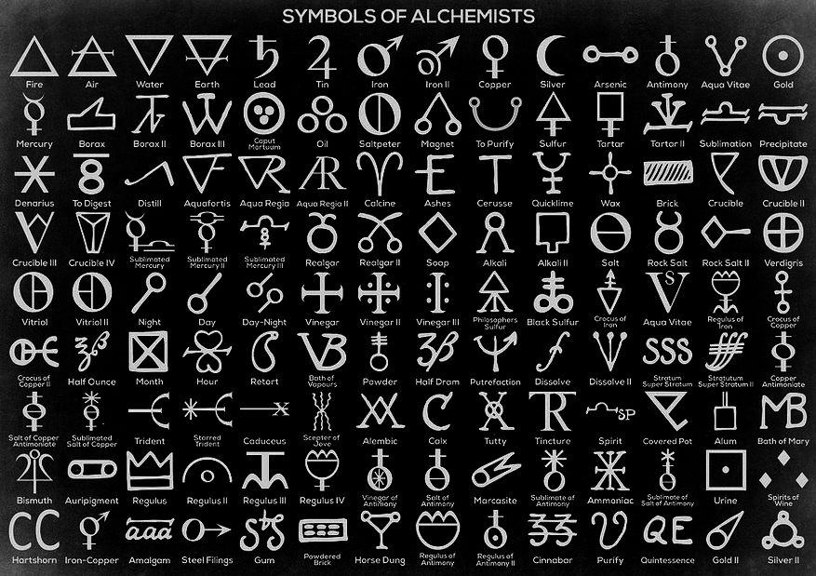
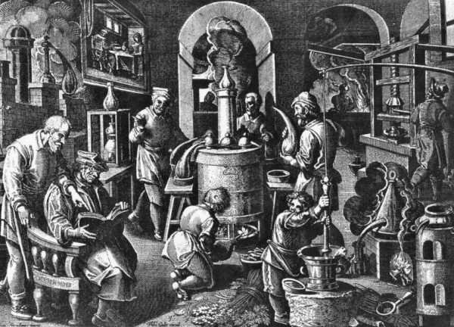
ΤΑ ΣΥΜΒΟΛΑ ΤΩΝ ΑΛΧΗΜΙΣΤΩΝ

Slide 5
Πολλοί από τους αλχημιστές ήταν σκέτοι απατεώνες. Πολλοί άλλοι όμως ήταν ειλικρινείς και ακάματοι «εργάτες», που ζούσαν σε έναν κόσμο, στον οποίο τα πάντα έδειχναν δυνατά. Κατά τη διάρκεια των μελετών τους, ανακάλυψαν πολλά φαινόμενα που σήμερα εντάσσονται στην επιστήμη της χημείας. Έμαθαν, για παράδειγμα, για την απόσταση, την τέχνη της θέρμανσης ενός μείγματος και της συλλογής των ουσιών, που αφήνει το μείγμα κατά την επεξεργασία σε διάφορες χρονικές στιγμές. Δυνατά αλκοολούχα ποτά, όπως το κονιάκ και το τζιν, παράγονται μέσω απόσταξης, κατά την οποία συγκεντρώνεται το αλκοόλ. Οι αλχημιστές υπέστησαν πολλούς διωγμούς ανά τους αιώνες. Η εξάσκηση της αλχημικής τέχνης πολλές φορές απαγορεύτηκε από θεσμικά πρόσωπα όπως ο Πάπας Ιωάννης XXII (1317) ή ο Ερρίκος ο IV της Αγγλίας (1403). Οι αλχημιστές αποτυπώνονταν σε έργα ζωγραφικής ή κείμενα ως άνθρωποι αναξιόπιστοι, ψεύτες και κλέφτες.

Slide 6
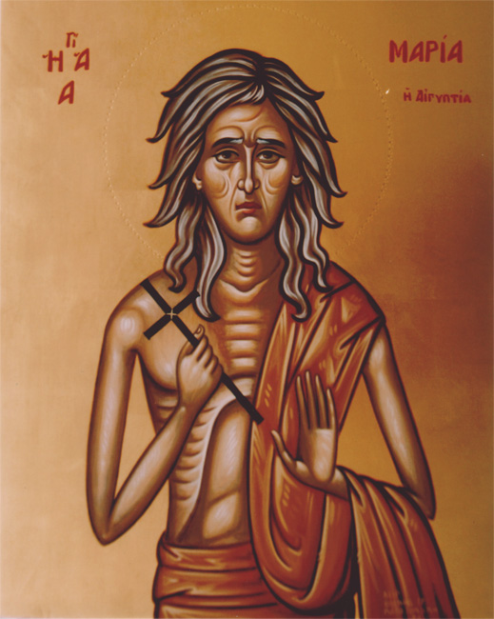
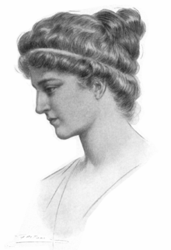
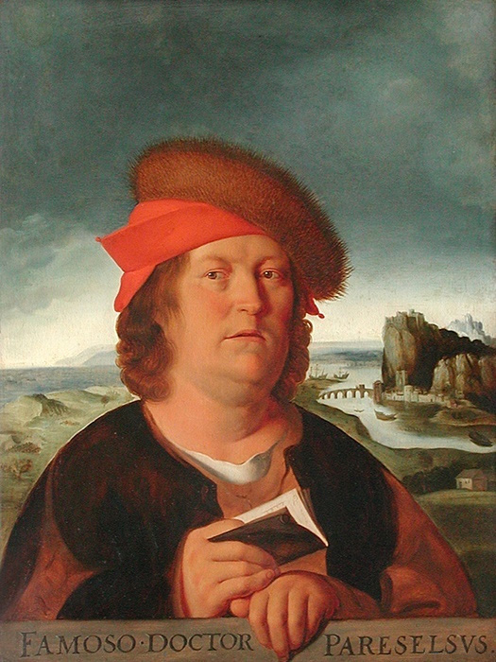
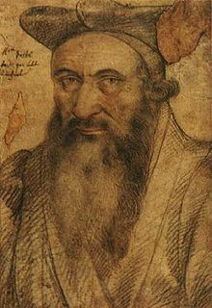
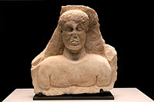
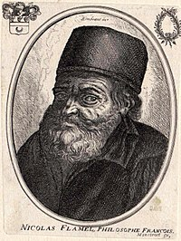
Σημαντικοί αλχημιστές ήταν οι Γουέι Μπογιάνγκ (Wei Boyang, Κίνα), Ραζής (Rhazes, Άραβας), Τζαμπίρ Ιμπν Χαγιάν (Jabir ibn Hayyan, Άραβας), Ναγκαργιούνα (Nagarjuna, Ινδός), Αλβέρτος Μάγνος (Albertus Magnus, Βαυαρός), Παράκελσος(Paracelsus, Ελβετός), Μαρία η Αιγύπτια (Εβραία), Ζώσιμος ο Πανοπολίτης (Έλληνας ή Αιγύπτιος), Υπατία, Γκιγιόμ Ποστέλ(Γάλλος), Νικολά Φλαμέλ (Γάλλος) και η σύζυγός του, Περνέλη, που εργάζονταν μαζί.

Slide 7
Ευχαριστούμε για την προσοχή σας
ΤΕΛΟΣ

